Slide 1
Les 9 et 10 octobre 2024
6ème édition des Journées Nationales des CPTS

Slide 2
Atelier 12
« Former les soignants de demain à la collaboration interprofessionnelle »

Slide 17
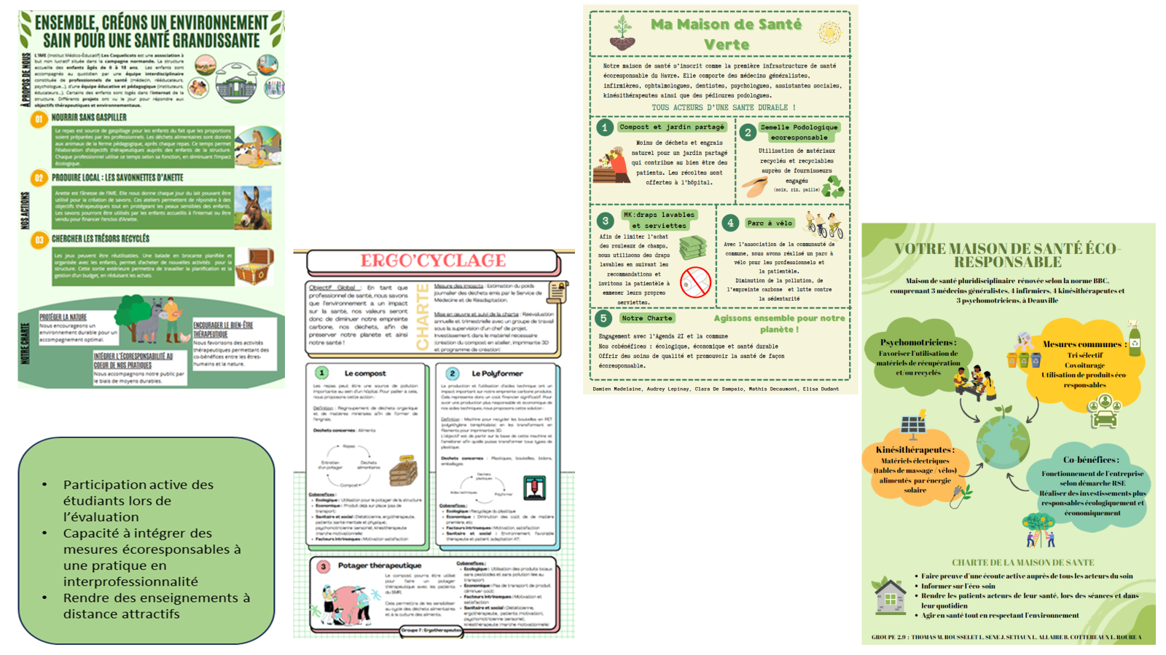

Slide 21
Bilbiographie non exhaustive
Lenesley, P., Le Bouler, S. (2021). Etudes de santé : le temps des réformes. PUFR.
Lenesley, P., Bitker,C. et Touze, E. (2021). Universitarisation des formations des auxiliaires médicaux en Normandie Occidentale : retour d’expérience. Management & Avenir Santé, 8, 127-141.
Guyet, D., Baras, A., Zalabo, F. Louis, M., Rat, A.C., Lenesley, P. (2024). Intégration de contenus « santé environnement en pratique dans la licence sciences du soin : retour d’expérience d’un institut de formation paramédicale de rééducation associatif lié à l’université. JNRB, Rouen, 11 juin
Guyet, D. , Delair, AS., Helfer, F. ,Legentil, G., Vaast, C. , Lenesley, P. (2024). Effet d’une séquence clinique interprofessionnelle sur le sentiment d’apprentissage et de compétences de l’interprofessionnalité Pédagogie Médicale; 25 (Suppl. 1)
Guyet, D., Huet, A., Delair, AS., Helfer, F., Legentil, G., Vaast, G., Lenesley, P. (2024). Effet d’une séquence pédagogique « ta santé notre territoire ou dis-moi ou tu habites je te dirais comment tu vas être soigné » sur le sentiment d’apprentissage et de compétences de l’interprofessionnalité. Pédagogie Médicale 2024; 25 (Suppl. 1)
Educ tour MSA: https://ufr-sante.unicaen.fr/eductour-2024-kezaco https://cotesnormandes.msa.fr/lfp/educ-tour

